Slide 1
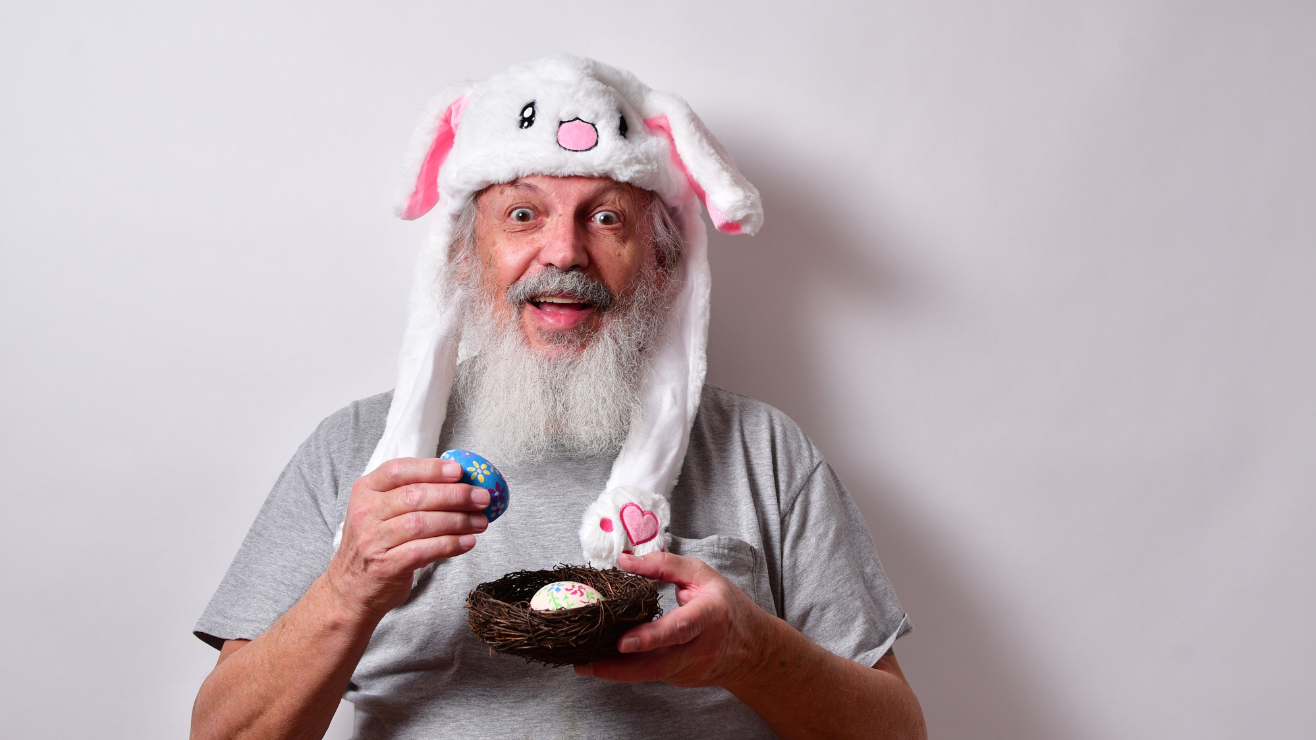

Slide 2
PARLONS DE
PÂQUES ET DE NATIONALITÉS

Slide 3
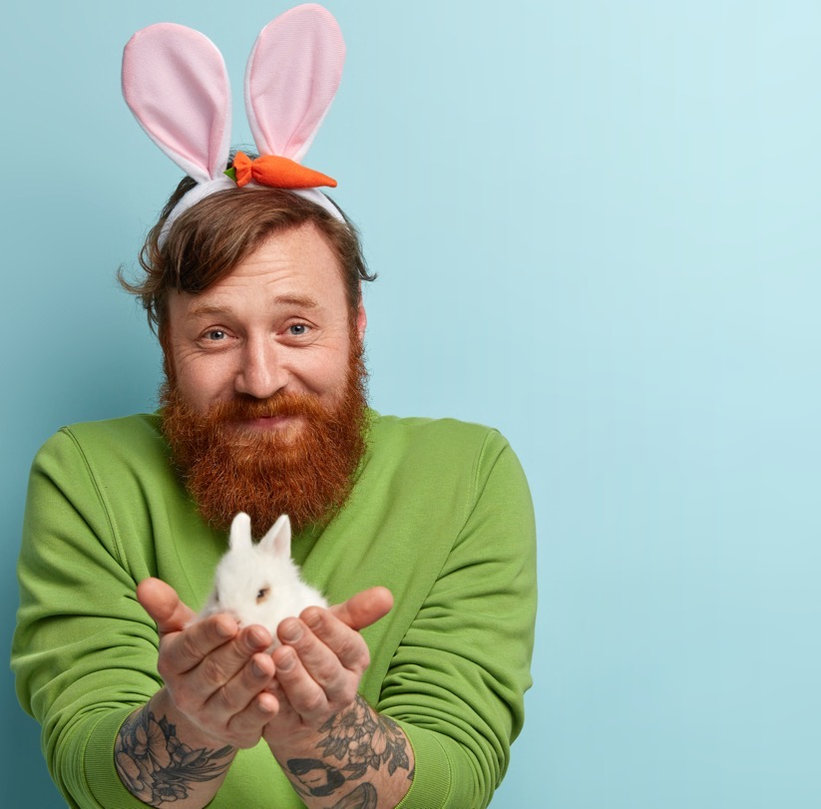
A. RÉPONDEZ ORALEMENT :
Quelle est la fête préférée des enfants de votre pays ?
2. À quoi sert une fête ?

Slide 4
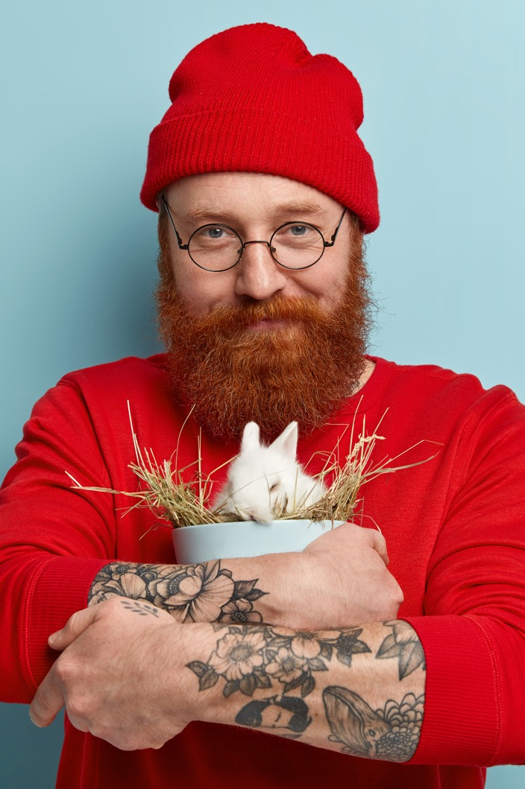







A. RÉPONDEZ ORALEMENT :
3. Connaissez-vous ces fêtes et leurs dates ?
La Saint-Valentin
L’anniversaire
LAQUELLE DE CES FÊTES EST...
Noël
Le Nouvel An
...Familiale
...Mauvaise pour la santé
...À préparer la veille
...Pour les enfants
...Pour les adultes
...Bonne pour l’économie
Halloween
Pâques
La fête des Mères

Slide 5
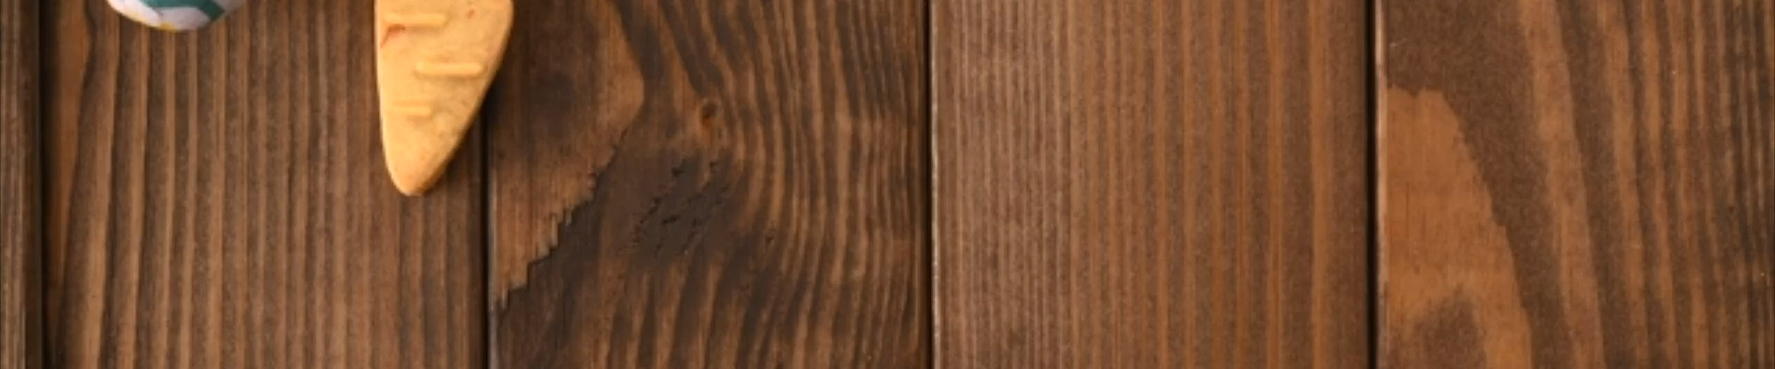

1. Pâques est une fête :
a. Religieuse (chrétienne)
b. Nationale
2. Les œufs sont cachés :
a. Le jour de Pâques
b. Un jour avant Pâques (La veille)
3. Qui cherche les œufs en France ?
a. Les enfants (Œufs en chocolat dans le jardin)
b. Les parents
4. Qui fabrique un nid ?
a. Les Italiens
b. Les Allemands et Allemandes
5. Qui offre des cadeaux ?
a. Les Allemands (dans un emballage en forme d’œuf)
b. Les Anglais et les Hollandais
6. Qui gaspille de la nourriture ?
a. Les Pays d’Europe du Nord
b. Les Grecs (bataille d’œuf)
B. COMPRÉHENSION ÉCRITE DYNAMIQUE : REGARDEZ ET RÉPONDEZ
correction
7. Qui fait un concours de danse ?
a. Les Irlandais (dansent pour gagner un gâteau)
b. Les Grecs
8. Qui reçoit une miche de pain ?
a. Les Turcs
b. Les Bulgares (ils l’envoient)
9. Les Australiens : (tous les magasins sont fermés)
a. Travaillent le vendredi saint dans certains magasins
b. Font comme les Français
10. Au Mexique, les enfants :
a. On brûle Judas le jour de Pâques (La veille)
b. Les enfants font une piñata
(que le lapin blanc doit remplir)

Slide 6








1. Pâques est une fête :
a. Religieuse (chrétienne)
b. Nationale
2. Les œufs sont cachés :
a. Le jour de Pâques
b. Un jour avant Pâques (La veille)
3. Qui cherche les œufs en France ?
a. Les enfants (Œufs en chocolat dans le jardin)
b. Les parents
4. Qui fabrique un nid ?
a. Les Italiens
b. Les Allemands et Allemandes
5. Qui offre des cadeaux ?
a. Les Allemands (dans un emballage en forme d’œuf)
b. Les Anglais et les Hollandais
6. Qui gaspille de la nourriture ?
a. Les Pays d’Europe du Nord
b. Les Grecs (bataille d’œuf)
C. PRODUCTION ORALE :
Qui est concerné par les icônes suivantes, pourquoi ?
7. Qui fait un concours de danse ?
a. Les Irlandais (dansent pour gagner un gâteau)
b. Les Grecs
8. Qui reçoit une miche de pain ?
a. Les Turcs
b. Les Bulgares (ils l’envoient)
9. Les Australiens : (tous les magasins sont fermés)
a. Travaillent le vendredi saint dans certains magasins
b. Font comme les Français
10. Au Mexique :
a. On brûle Judas le jour de Pâques (La veille)
b. Les enfants font une piñata
(que le lapin blanc doit remplir)

Slide 7
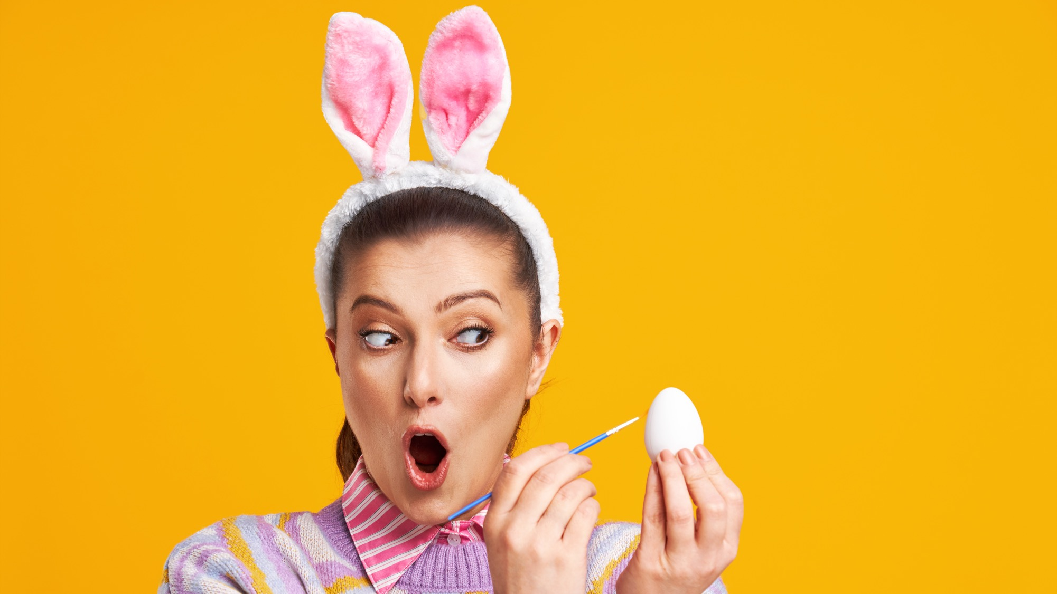
LES ADJECTIFS DE NATIONALITÉ
Les adjectifs de nationalité

Slide 8
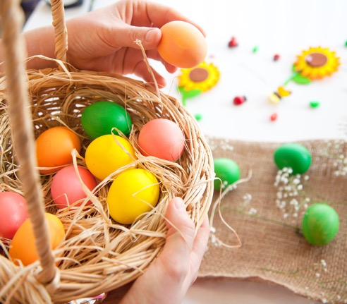
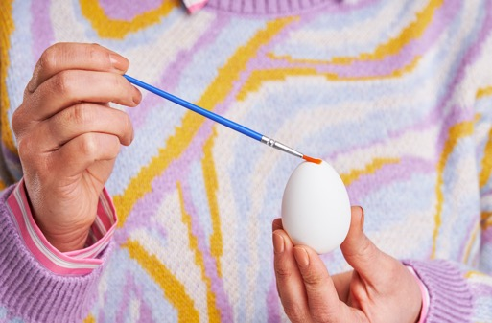
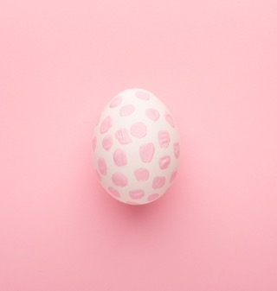
A. MISE EN ROUTE :
Regardez ces phrases, l’adjectif de nationalité est-il au féminin ou au masculin ?
1. Angela est allemande, elle fabrique un nid.
2. Angelo est mexicain, il fait une piñata.
3. Anna est bulgare, elle offre des miches aux Turcs.
4. Mathilda est turque, elle mange des miches.
5. Mattia est italien, il ne fabrique pas de nid.
6. Connor est irlandais, il danse beaucoup.
Masculin | Féminin
Mexicain | Allemande
Italien | Bulgare
Irlandais | Turque
CORRECTION

Slide 9
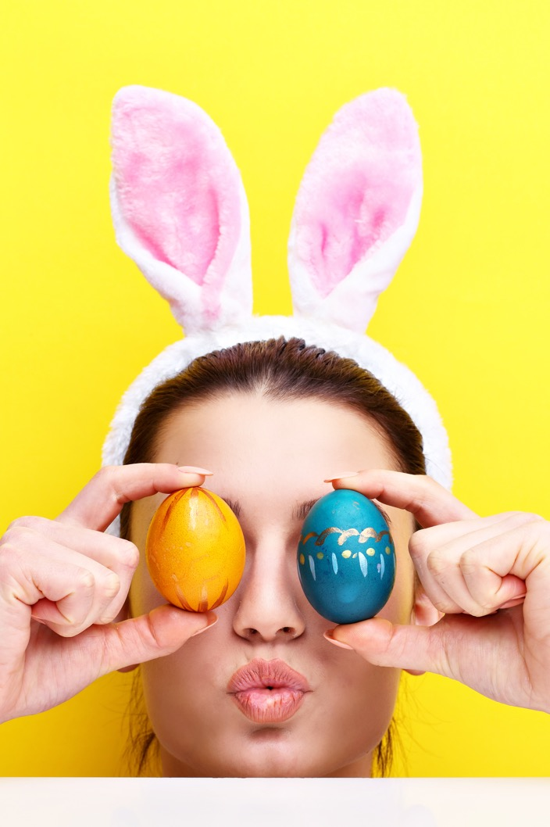
B. EXPLICATIONS :
1. Nationalité qui finit par une consonne
On ajoute un -e à la fin du masculin.
Exemples :
• Mexicain -> Mexicaine
• Allemand -> Allemande
2. Nationalité qui finit par -IEN et -ÉEN
On ajoute -ne au masculin pour obtenir le féminin.
Exemples :
• Italien -> Italienne
• Coréen-> Coréenne
• Ukrainien -> Ukrainienne
3. Nationalité qui finit par -E
Elles ne changent pas au féminin.
Exemples :
• Bulgare -> il est bulgare, elle est bulgare
• Suisse -> il est suisse, elle est suisse
• Belge -> il est belge, elle est belge

Slide 10
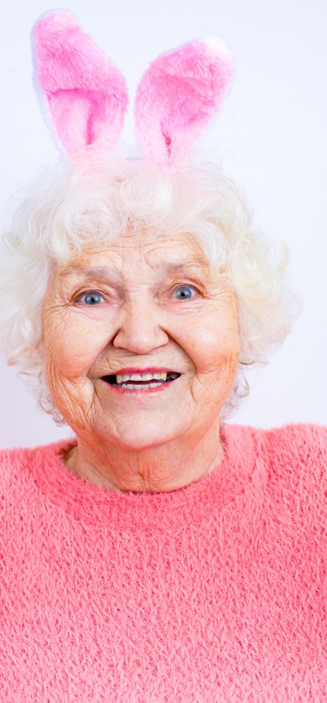
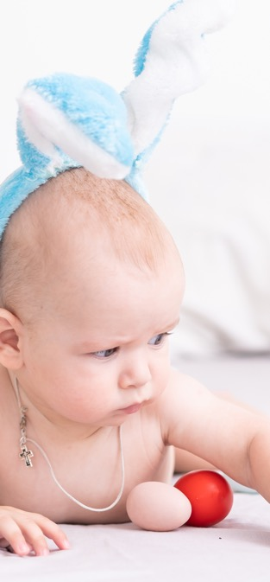
B. EXPLICATIONS :
4. Cas très particuliers :
Certains adjectifs de nationalité changent de forme de façon irrégulière au féminin.
Voici deux exemples fréquents à retenir :
• Grec -> Grecque
• Turc ->Turque
Par exemple :
• Mathilda est turque (féminin).
• Alexandre est turc (masculin).
• Marina est grecque (féminin).
• Yannis est grec (masculin).

Slide 11
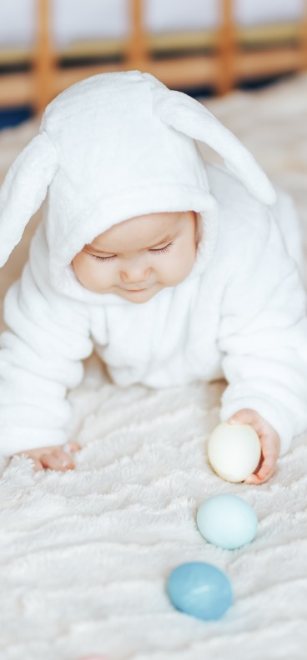
C. EXERCICE :
Écrivez correctement la nationalité (attention au pluriel)
C. EXERCICE :
1. Ils sont américain___.
2. Elle est canadien___.
3. Nous sommes suisse___.
4. Le restaurant est italien___.
5. Le CSK Moscou est un club russe___.
6. Vous êtes grec___, Madame ?
7. Elle est turc___.
8. Pékin est une ville chinois___.
9. Tu es belge___ Alex ?
10. Les voitures sont allemand___.
Américains
Canadienne
Suisses
Italien
Russe
Grecque
Turque
Chinoise
Belge
Allemandes

Slide 12
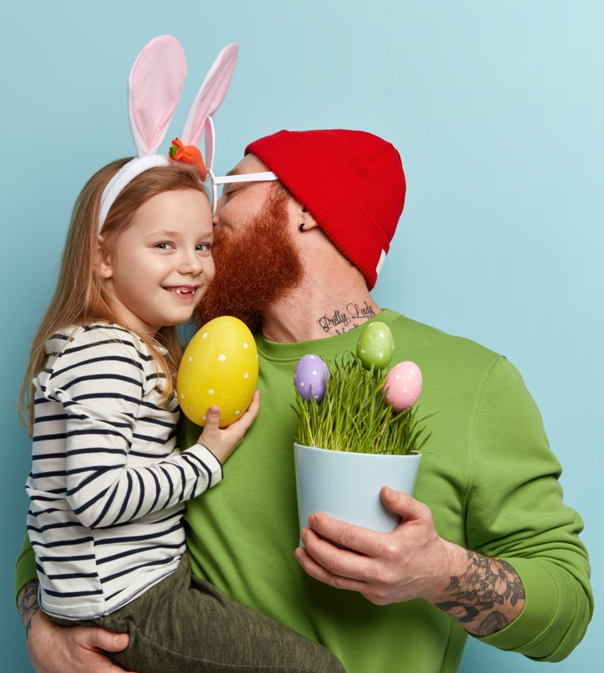
C. LA MAJUSCULE :
Mettez une majuscule aux nationalités :
Quand celle-ci désigne une personne ou + :
Je parle avec un Français.
Les Allemands sont très ponctuels.
Mettez une minuscule aux nationalités :
Quand la nationalité est utilisée comme un adjectif ou une langue :
J’adore la cuisine française.
Julien est français.
Elle apprend l’anglais à l’école.

Slide 13
D. EXERCICE :
CORRECTION
Écrivez correctement la nationalité.
1. J'ai rencontré un (I)talien__ très sympa hier soir. (I)
2. Je prends des cours d'__spagnol__ lundi. (E)
3. Les __résilien__ aiment beaucoup le football. (B)
4. Je trouve que le cinéma __aponais__ est fascinant. (J)
5. Ce matin, une __anadien__ m'a parlé. (C)
6. Ils étudient la littérature __usse__ à l’université. (R)
7. Mon voisin est __elge__. (b)
8. Nous avons goûté des spécialités __arocain__. (m)
Italien
espagnol
Brésiliens
japonais
Canadienne
russe
belge.
marocaines.

Slide 14
Jeu des nationalités
Essayez de rapidement donner la nationalité !

Slide 15
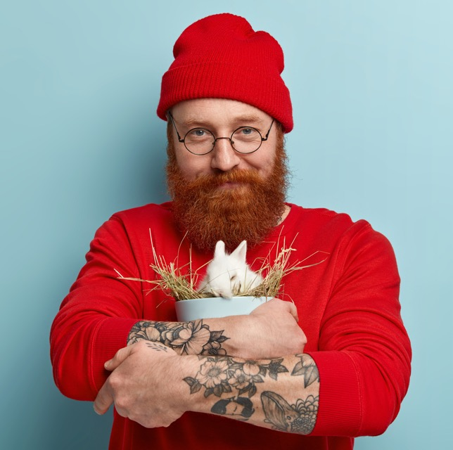
Robert
Irlande · France
Robert est irlandais et français.

Slide 16
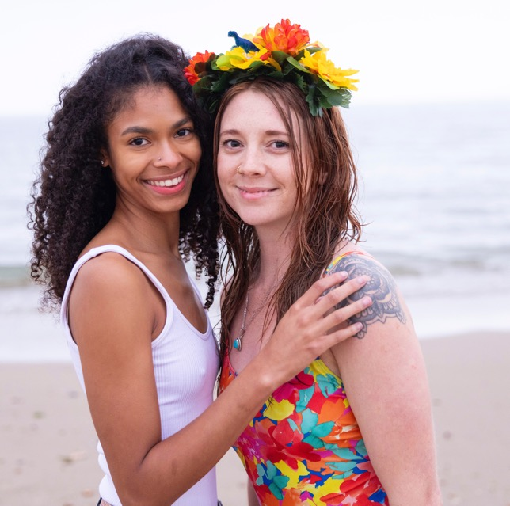
Julia et Lucia
Italie
Julia et Lucia sont italiennes.

Slide 17
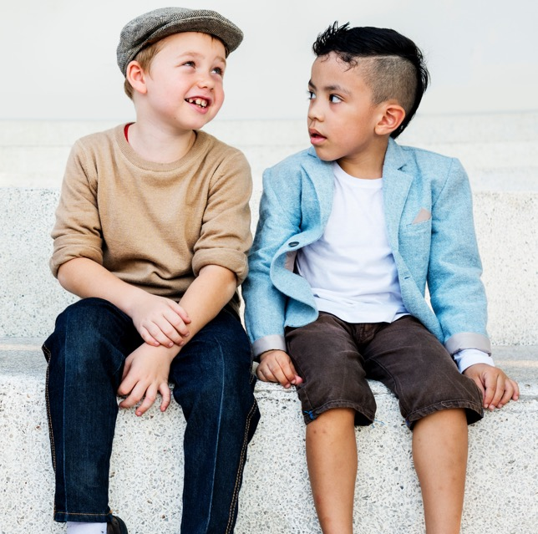
Marco et Donald
États-Unis
Marco et Donald sont Américains.

Slide 18
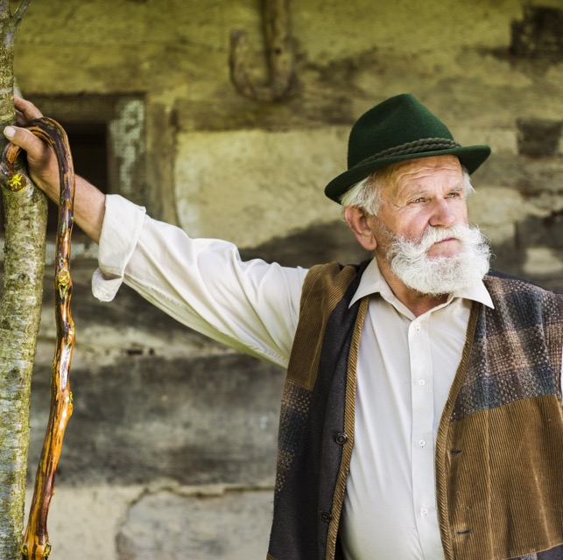
Pascal
Grèce
Pascal est grec.

Slide 19
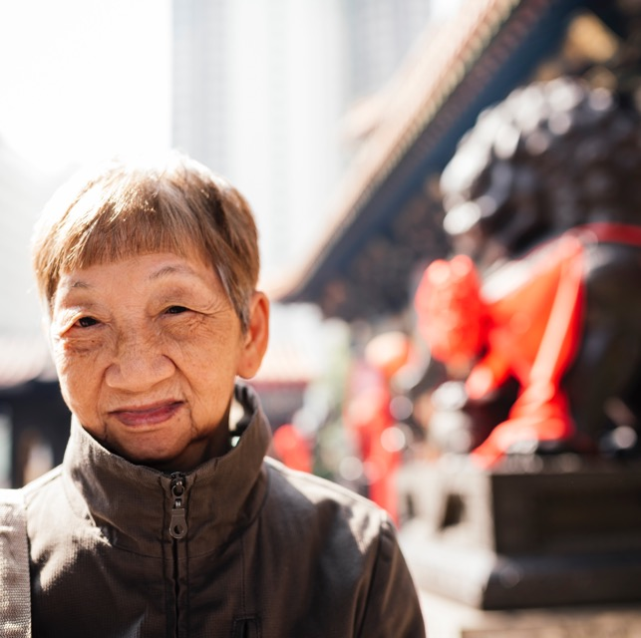
Nanan
Chine · Japon
Nanan est chinoise et japonaise.

Slide 20
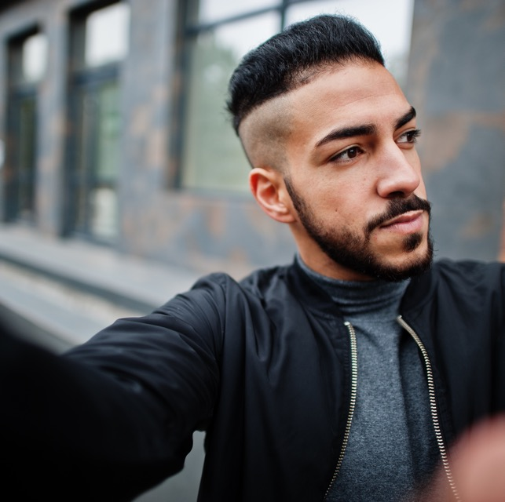

Abdel
Abdel est marocain.

Slide 21
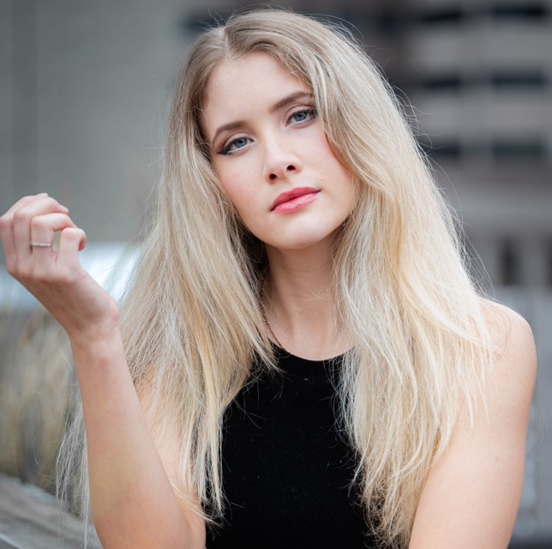

Livia
Livia est italienne.

Slide 22
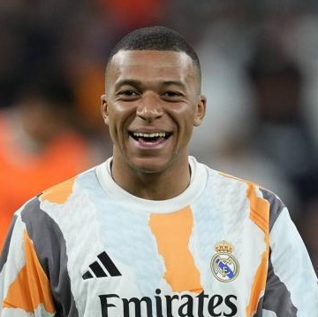

Kylian
Kylian est français.

Slide 23
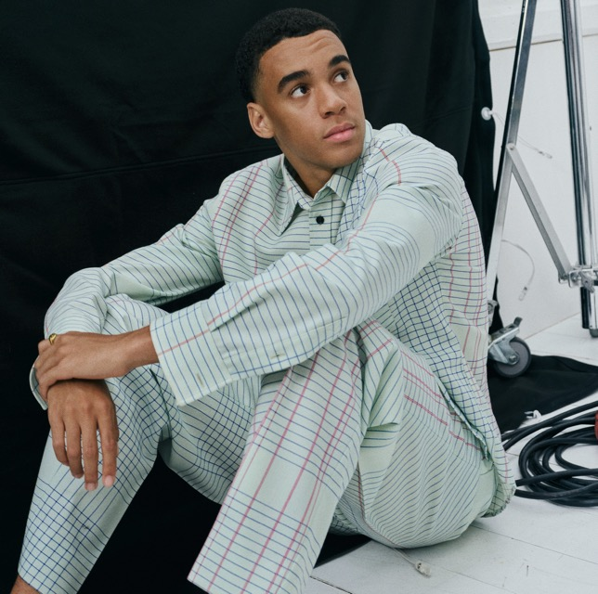

Jamal
Jamal est allemand.

Slide 24
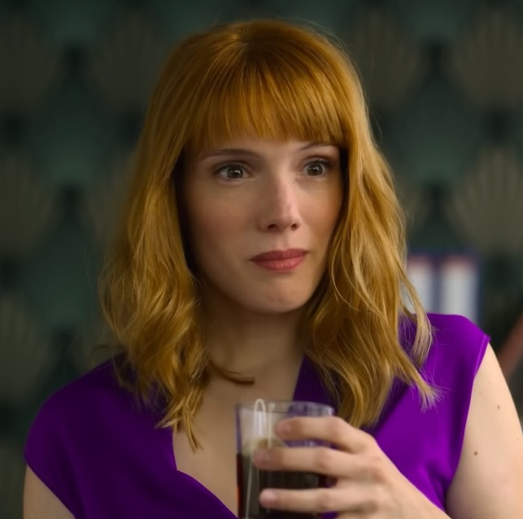

Valeria
Valeria est espagnole.

Slide 25
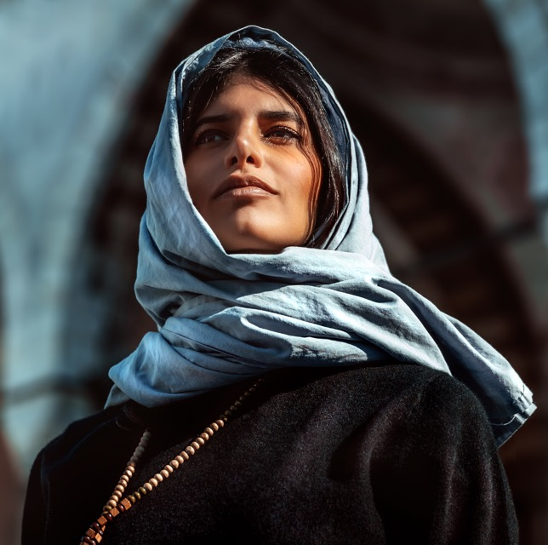

Jasmine
Jasmine est turque

Slide 26
Bravo !

Slide 27
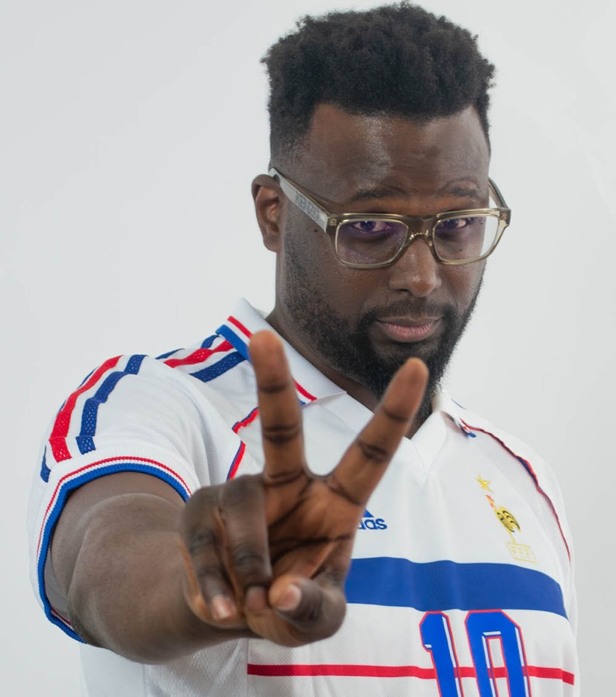
Pour aller + loin :
Formation complète + 12 unités didactiques pour enseigner le FLE aux débutants en s'amusant.
https://flippizz.podia.com/methode-complete-enseigner-le-fle-aux-debutants
Notre boutique de ressources FLE
https://flippizz.com/store/
Merci pour la confiance.
Abdou

